Slide 1
全局序列支持多IDC
设计交流 humphery

Slide 2
需求
序列全局唯一
多IDC部署
需提供64整数与32整数序列(32位满足现状程序当前不想做大规模修改)
需提供生成随时间递增的序列

Slide 3
设计思路- 64位有序ID算法
41bit-时间戳
12bit-序列号
0 - 00000000 00000000 00000000 00000000 00000000 0 - 00000 00000 - 00000000 0000
1bit-不用
5bit-数据中心标识
5bit-工作机器ID
说明：
第1位标识未使用
接下来的41位为毫秒级时间(41位的长度可以使用69年，从1970-01-01 08:00:00)，然后是5位datacenterId（最大支持2^5＝32个，二进制表示从00000-11111，也即是十进制0-31）
5位datacenterId(数据中心标识)，可部署在32个数据中心；5位workerId(工作机器标识)每个数据中心可部署32台服务器，合计可部署1024个节点
12位序列，毫秒内的计数，12位的计数顺序号支持每个节点每毫秒(同一机器，同一时间戳)产生2^12＝4096个ID序号

Slide 4
设计思路- 64/32位无序ID算法
10bit-数据中心标识
53bit-序列号
0 - 00000000 00 - 000000 00000000 00000000 00000000 00000000 00000000 0000000
1bit-不用
64位
  第1位标识未使用
  10位datacenterId(数据中心标识)，可部署在1024个数据中心
  53位序列，理论最大值为2^53＝9007199254740992个ID序号
32位
  第1位标识未使用
  5位datacenterId(数据中心标识)，可部署在32个数据中心
  26位序列，理论最大值为2^26＝67108864个ID序号
5bit-数据中心标识
26bit-序列号
0 - 000000 - 00 00000000 00000000 00000000
1bit-不用

Slide 5
相关模型
名称 | 字段/参数 | 描述
t_sequence | name -> varchar(100) | 序列名称
 | value -> bigint(20) | 当前序列值
 | step -> int(11) | 步长
 | algorithm -> tinyint(4) | 0:默认无序序列;1:32位无序序列;2:64位无序序列;3:有序序列
fun_seq_nextval | VARCHAR(100) -> 参数序列名 | 获取序列值范围函数，全局有锁

Slide 6
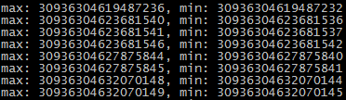
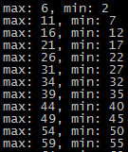
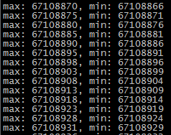
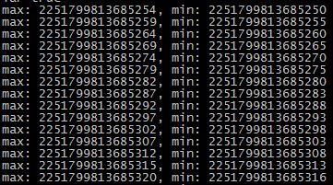
样例
有序序列
默认无序序列
32位无序序列
64位无序序列

